Slide 1
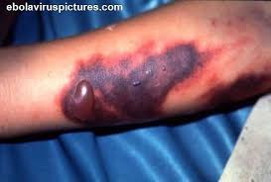
الفايروسية الحمى النزفية Viral Haemorrhagic Fever (VHF)
أ.م.د. اسراء عبد الجبار إبراهيم

Slide 2
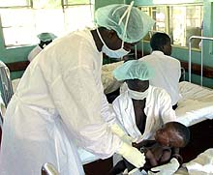
VHF
مرض فايروسي، يعطل تخثر الدم وبالتالي يتطور الى نزيف غير منضبط

Slide 3
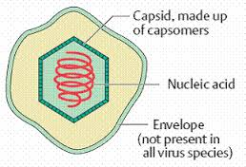
viral hemorrhagic fevers (VHFs)
فايرس الحمى النزفية يصيب مجاميع مختلفة من الحيوانات ويصيب الانسان.
ينتمي الفايرس الى خمس عوائل تابعة لمجاميع الـ RNA الفيروسية ذات غلاف دهني lipid envelope : Arenaviridae, Filoviridae, Bunyaviridae, Flaviviridae, and Rhabdoviridae
كل انواع VHFs تتميز بعارض ارتفاع درجة الحرارة ونزف ويتطور الى حرارة شديدة وصدمة تؤدي الى الوفاة, بعض انواع VHF تسبب حالة اصابة متوسطة mild illnesses مثل المسببة للحمى الاسكندنافية الوبائية (Hantavirus) ,واخرى شديدة مثل فايرس الايبولا Ebola virus يسبب اصابة اكثر تهديدا للحياة.

Slide 4
الشكل النموذجي للفايرس

Slide 5
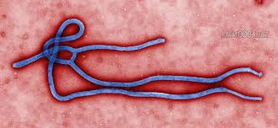
خمس عوائل فايروسية من نوع RNA
1-عائلة Arenaviridae تشمل فايروسات تسبب Lassa fever, Lujo virus, Argentine, Bolivian, Brazilian .
Venezuelan hemorrhagic fevers.
2- عائلة Bunyaviridae تضم الجنس Hantavirus الذي يسبب hemorrhagic fever with renal syndrome (HFRS),وجنس Nairovirus المسبب Crimean-Congo hemorrhagic fever (CCHF ), ........
3-عائلة Filoviridae وتشمل Ebola virus و Marburg virus
4-عائلة Flaviviridae وتشمل dengue, yellow fever,, tick-borne encephalitis,.......................
5-عائلة Rhabdoviridae
خمس عوائل تضم اكثر من 350 فايرس

Slide 7
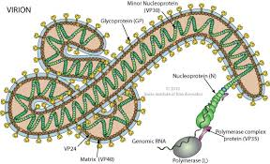
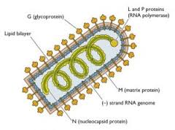
Virus
Each viron of Ebola virus has a single stranded, negative sense RNA linear genome.

Slide 9
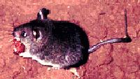
المضيف الخازن الطبيعي
الحيوانات-مثل:القوارضrodents(البرية والمنزلية), القرود, الاغنام, الخفاش, الطيور
الحشرات-مثل:القراد ticks ,البعوض mosquitoes (مضيف خازن و ناقل)
لا يمثل البشر المستودع الطبيعي لأي من هذه الفيروسات (يصاب البشر بالعدوى عند تعرضهم للمضيف المصاب او الحامل للفايرس،ثم ينقل بين البشر ).

Slide 10
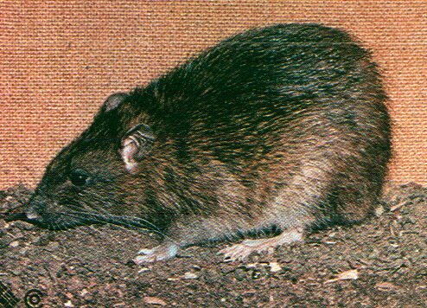
طرق انتقال المرض
تنتقل العدوى الى الانسان من القوارض المصابة عن طريق الاتصال مع فضلات وافرازات الحيوان.
او عن طريق لدغ الانسان من قبل الحشرة الناقلة.
عند ذبح الاغنام الحاملة للفايرس.
التعامل مع سوائل الجسم للشخص المصاب من خلال استعمال المحاقن والإبر الملوثة.

Slide 11
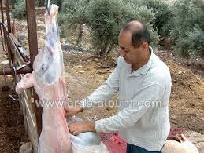
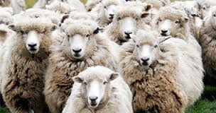
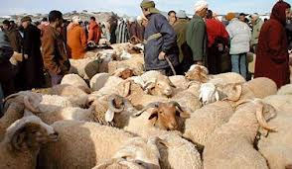
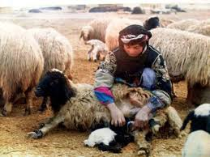

Slide 12
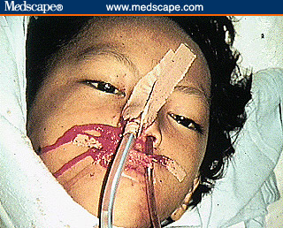
الاعراض السريرية-1
الأعراض من اليوم 1-10: مرحلة تضاعف الفايرس, داخل الجسم في الخلايا monocytes, macrophages, and dendritic cells , لاتوجد اعراض ظاهرة لكن الطور معدي.
الأعراض من 11 -14يوم: ظهور الأعراض fever, headache, muscle pain, conjunctivitis, and abdominal pain , التصاق الفايرس بجدار الاوعية الدموية.
الاعراض من 15-19 يوم:ظهور نزف تحت الجلد, تقيئ مع دم وإسهال مع دم, نزف من الأنف والفم وباقي أنحاء الجسم قد تؤدي إلى الموت.

Slide 13
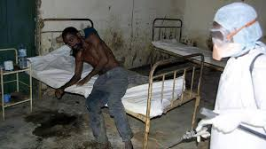
الاعراض السريرية-2
تستغرق مرحلة النزيف من 7 – 10 أيام ثم تبدأ الحالة بالتحسن أو التدهور والموت نتيجة لعجز وفشل كلوي وكبدي, أو نتيجة مضاعفات نزفيه
ويستغرق المريض شهرا أو شهورا ليجتاز مرحلة الخطورة, وترتفع نسبة الوفيات من 30- 50 % من المصابين بالمرض.
وتصل نسبة الوفيات الى 90% عند الاصابة بالايبولا فايرس
شدة الامراضية تعتمد على نوع الفايرس.

Slide 14
آلية النزف

Slide 15
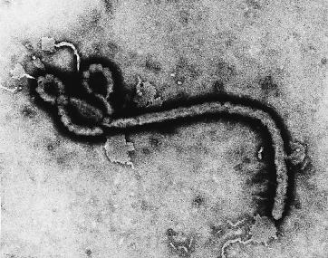
Ebola Virus
مرض فايرس إيبولا أو حمى إيبولا النزفية، هو مرض فتاك يصيب البشر ويتسبب بمقتل 90% من المصابين.
اكتسب المرض اسمه من نهر إيبولا الواقع في جمهورية الكونغو الديمقراطية الذي تفشى المرض للمرة الأولى في قرية تقع على مقربة من النهر في عام 1976.
سجلت حوالي 32 حالة وباء منذ عام 1976 موزعة بين دول غرب و وسط وجنوب أفريقيا و روسيا , أمريكا, اسبانيا, ايطاليا....................
اول حالة سجلت في آذار 2014 ........................
وفي 31 تموز 2014 أعلن رئيس سيراليون ارنست باي كوروما حالة الطوارئ في البلاد، حيث انتشرت موجة جديدة من الحمى في البلاد وفرض حجرًا صحيًّا للمناطق التي انتشرت بها الحمى
وتندلع أساسًا فاشيات حمى الإيبولا النزفية في القرى النائية الواقعة في وسط إفريقيا وغربها بالقرب من الغابات الاستوائية .

Slide 16
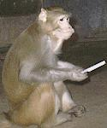
Ebola Virus
ينتقل فيروس الإيبولا إلى الإنسان من الحيوانات البرية عن طريق ملامسة دم الحيوانات المصابة بالمرض أو إفرازاتها أو سوائل جسمها الأخرى. أول حالات العدوى وثقت عن طريق التعامل مع قردة الشمبانزي والغوريلا وخفافيش الفاكهة التي يعثر عليها نافقة أو مريضة، ولذلك سمي أيضًا بمرض القرود.
ينتشر المرض بين التجمعات البشرية عن طريق الدم أو سوائل الجسم الأخرى، كما وتكثر الإصابات بين العاملين في مجال الرعاية الصحية لدى تقديم العلاج للمصابين، وتكثر أيضًا العدوى عن طريق ملامسة جثة المتوفى.

Slide 17
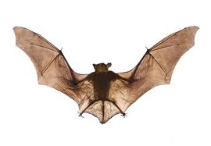
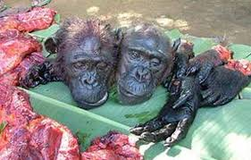
Ebola

Slide 18
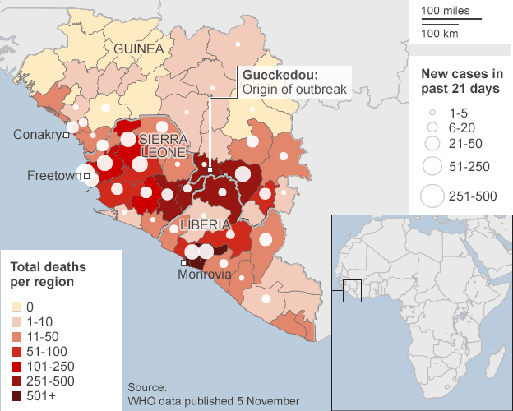

Slide 19
الفايرس المسجل محليا Crimean-Congo Haemorrhagic Fever
Crimean-Congo Haemorrhagic Fever مرض القرم- كونغو الحمى النزفية:
هي من الأمراض القاتلة التي شخصت للمرة الاولى في شبه جزيرة القرم 1944(روسيا).
هذا المرض يسببه فيروس من مجموعة RNA جنسNiaroviruses من عائلة Bunyaviridae.
تنقله الحشرات .
ينتشر المرض في أسيا و أفريقيا وبعض أوربا.
تصل حالة الوفياة من 15% الى 70%.

Slide 20
CCHF

Slide 21
Crimean-Congo Haemorrhagic Fever (CCHF)
حمى القرم الكونغو النزفية: هي مرض فايروسي واسع الانتشار, ينقلها القراد ، وتتواجد في بعض الحيوانات الأليفة والبرية (لا يصيب الطيور).
ومعظم الحالات تحدث: مربي الماشية ,العاملين في الزراعة، والعاملين في المجازر، والأطباء البيطريين.
المرض السريري أمر نادر الحدوث في الحيوانات المصابة ولكن الأعراض قد تكون شديدة في الإنسان المصاب.

Slide 22
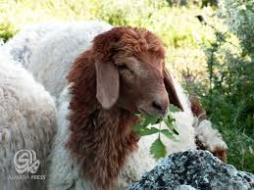
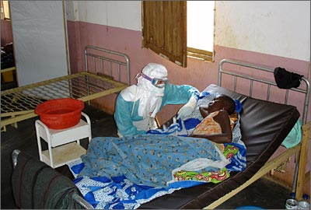
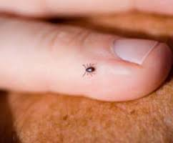
CCHF

Slide 23
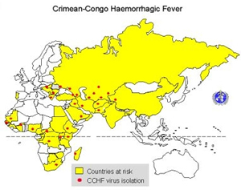
الدول التي سجلت CCHF
- البانيا ,بلغاريا, يوغسلافيا, روسيا, الصين, تركيا, الباكستان, العربية السعودية, دبي , العراق, عمان, السنغال, جنوب افريقيا, زائير, ايران, نايجيريا ,اليونان.......................
محليا:
_ سجلت اول حالة اصابة بالـ CCHF في العراق في ايلول 1979 (عشر حالات في منطقة قرب بغداد والانبار- المتعاملين مع الاغنام).
_ وسجلت 14 حالة في مدينة الموصل عام 2010

Slide 24
دائرة صحة نينوى قسم الرعاية الصحية الاولية لجنة السيطرة على الامراض الانتقالية شعبة تعزيز الصحة 2010

Slide 25
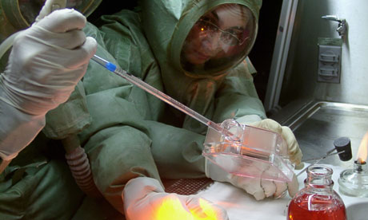
التشخيص المختبري
اختبار الدم العام يشير الى انخفاض التعداد الكلي لكريات الدم البيضاء وبالخصوص الخلايا اللمفاوية, وانخفاض تعداد الصفائح الدمويةplatelet .
زيادة تركيز انزيمات الكبد في مصل الدم.
انخفاض قابلية تخثر الدمblood clotting , زيادة زمن التخثر البروثرومبين (PT, PPT ).
ارتفاع نسبة اليوريا والكرياتنين في مصل الدم.
الاختبارات المناعية و الـ PCRللكشف عن نوع الفايرس.

Slide 26
العلاج
التعويض بالسوائل الملحية
السيطرة على نسبة الدم وتعويضه
تتوفر عدد من المركبات الدوائية المضادة للفايروسات الفعالة على بعض الانواع الفيروسية المسببة للحمى النزفية:Ribavirin, Interferon
للوقاية يمكن استعمال Ribavirin (تشير احد البحوث في تركيا الى كفاءة استخدام الرايبوفرين عن طريق الفم لعلاج ثمان حالات مصابة دون خسائر بشرية للفترة من 2002 الى 2003 لمرض CCHF) .

Slide 27
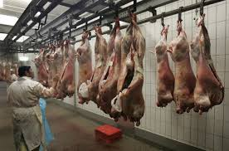
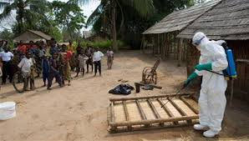
الوقاية
1- اللقاحات: باستثناء الحمى الصفراء والحمى النزفية الأرجنتينية اللتين تم تطوير أنواع من اللقاح لهما, لا توجد لقاحات يمكنها أن تقي من الإصابة بالانواع الفايروسية الاخرى.
2- السيطرة على تعداد القوارض.
3- استخدام مبيدات الحشرات.
4- تجنب التعامل الجسدي عن قرب مع الأشخاص المصابين بالعدوى وسوائلهم الجسدية.
5- استخدام اللابسة الواقية.
6- التعقيم والتخلص من الأدوات والمستلزمات المستخدمة في
علاج المرضى المصابين بالحمى النزفية الفيروسية أو العناية بهم، مثل الإبر وموازين الحرارة.
7- استخدام المطهرات الفينولية او هيبوكلوريت

Slide 28
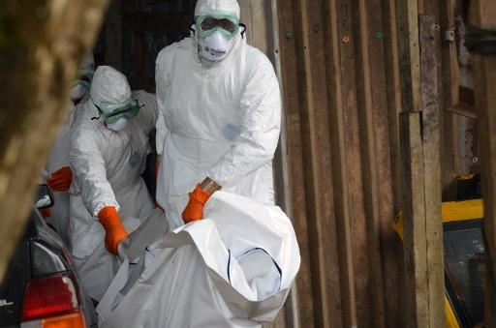
اخر التقارير Ebola
اشارت مديرة منظمة الصحة العالمية, سجلت 15000حالة إصابة في غرب أفريقيا وحوالي 5420 حالة وفاة.
يتفشى الوباء حاليا في غرب افريقيا وهي غينيا وسيراليون وليبيريا, بالاضافة الى نيجيريا.
الدول التي أعلنت حالة الطوارئ الوقائي : استراليا, كندا, أمريكا, بريطانيا , ألمانيا..............

Slide 29
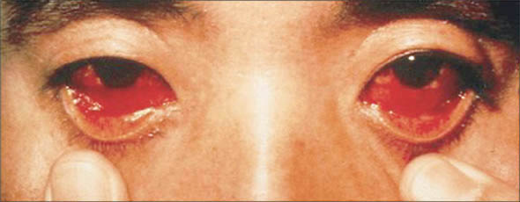
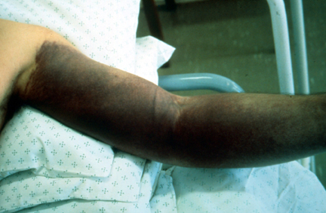

Slide 30
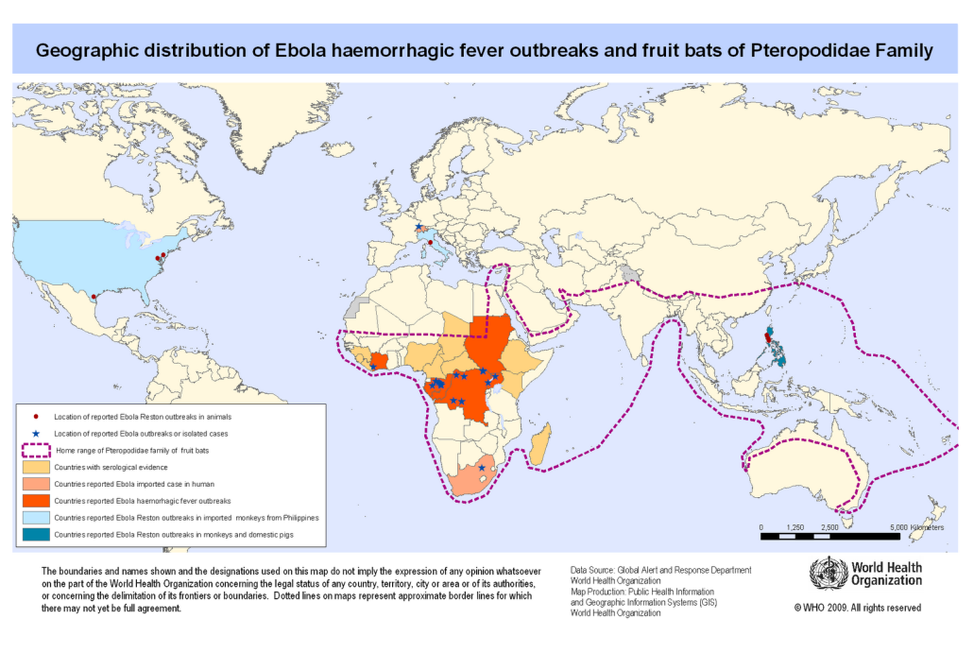
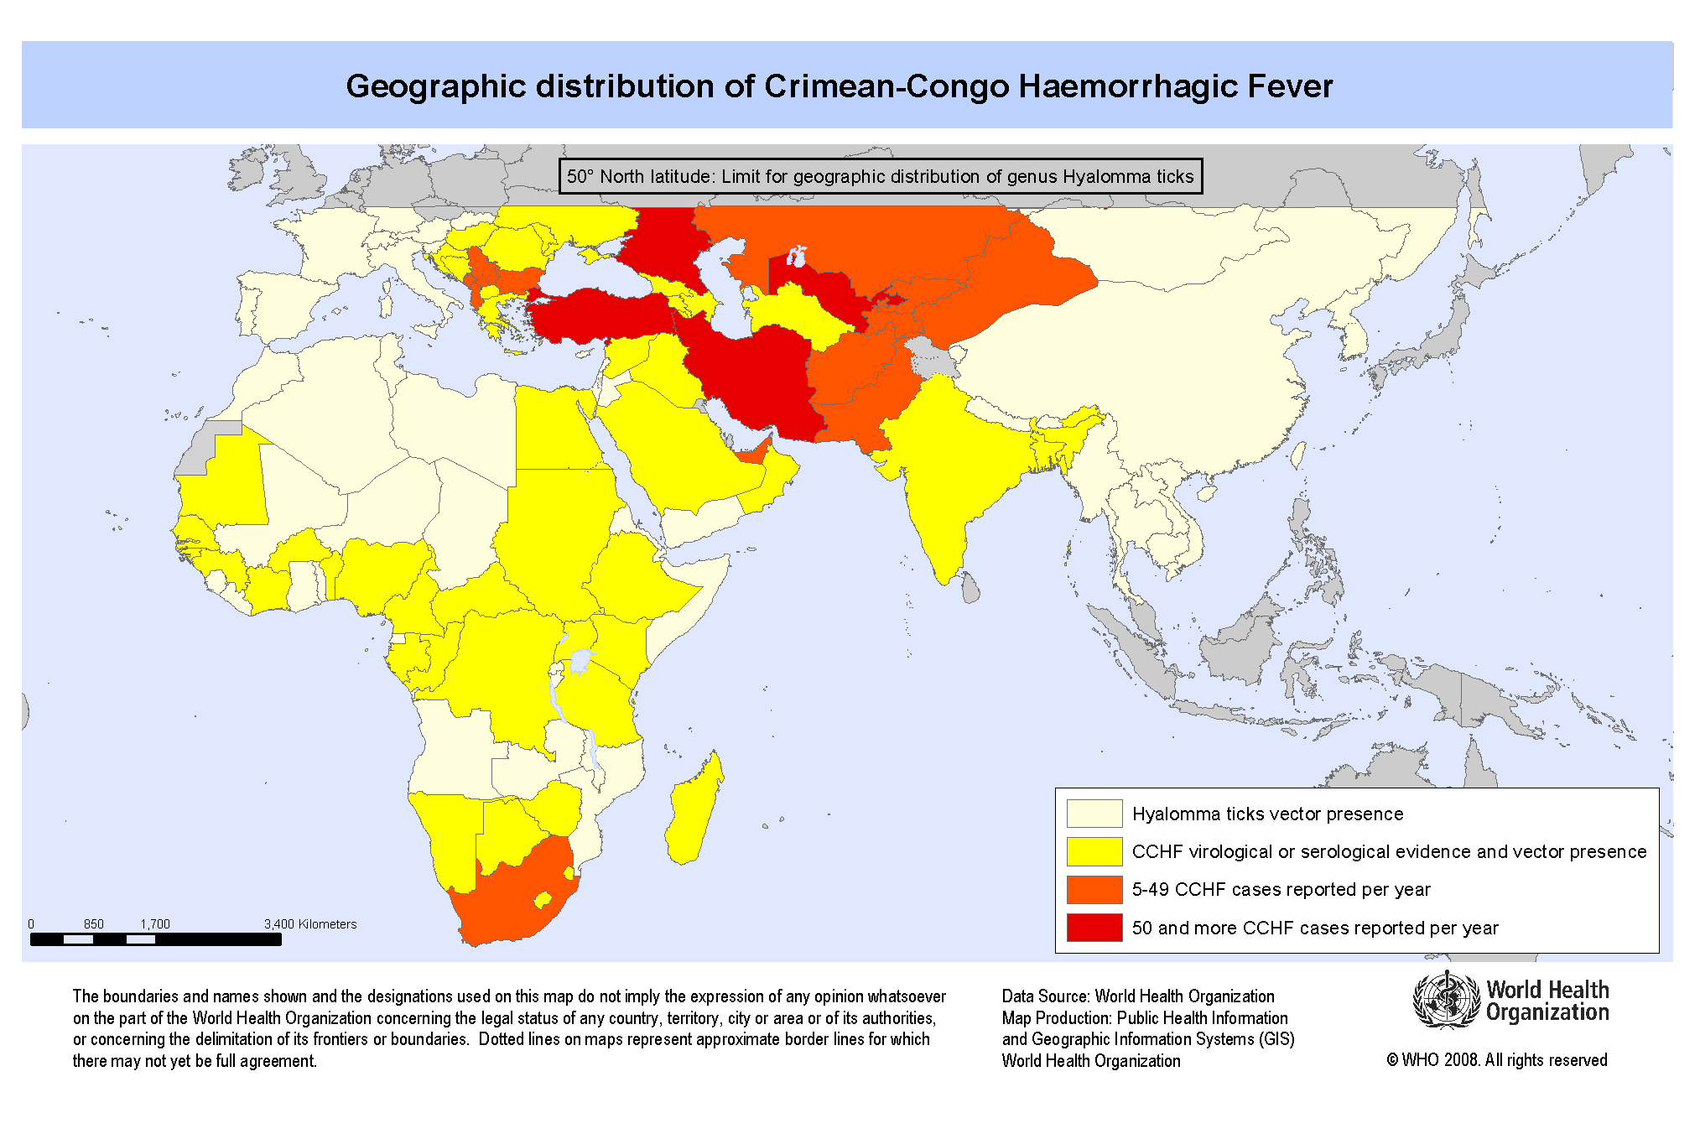

Slide 31
نتمنى السلامة للجميع

